Slide 1

A tudománymetria a kutatásértékelésben Minőségmérés és publikációs stratégia „nyíltan” Soós Sándor soos.sandor@konyvtar.mta.hu Vida Zsófia vida.zsófia@konyvtar.mta.hu

Slide 2
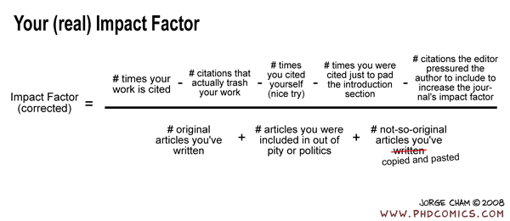
Tudománymetria az akadémiai köztudatban
Három elterjedt (téves) felfogás:
A tudománymetria publikációs statisztikák előállítása (adminisztratív felfogás)
A tudománymetria a tudományos teljesítmény mérése (kutatói felfogás)
A tudománymetria kutatásértékelés (döntéshozói felfogás)

Slide 3

Tudománymetria az akadémiai köztudatban
„Az Impakt Faktoron túlmutató értékelés” – a hazai akadémiai szféra közgondolkodását is jellemzi (IF + H-index)
„A bibliometria szakemberei kerülik az IF és a Hirsch-index használatát [mert egyik sem normalizált mutatószám]” – Bornmann, EMBO Reports, 2013
„A review of […] 108 author-level bibliometric indicators. – Wildgaard, L., Schneider, J. W., & Larsen, B. Scientometrics, 2014.

Slide 4
Tudománymetria és kutatásértékelés
Tudománymetria
Evaluatív/értékelő
Strukturális/modellező
Kutatásértékelés
(gyakorlat, alkalmazás)

Slide 5
Tudománymetria és kutatásértékelés
Cél: sokszempontú teljesítményprofil szerkesztése a tudománymetria és tudománymodellezés eszközeivel
Felhasználás: a kutatásértékelés egyik bemeneteként: [tudománymetriailag] informált peer review”
Teljesítménydimenziók:
„produktivitási”, kibocsátási mutatók,
Idézettségi hatás- és minőségmérők
strukturális mutatók (kapcsolatrendszer, specializáció stb.)

Slide 6
Korszerű mérőszámrendszer: összemérhetőség
Hatásmérés
Idézettségi alapmutatók („alapstatisztikák”):
Times Cited; % Documents Cited; Citation Impact
Normalizált hatásmutatók
Category Normalized Citation Impact; Journal Normalized Citation Impact; Average Percentile;
Normalizált kiválósági mutatók
% Documents in Top 1%; % Documents in Top 10%; Average Percentile; % Highly Cited Papers; % Hot Papers
Kombinált mutatók: H-index

Slide 7
Korszerű mérőszámrendszer: szerkezeti jellemzők
Publikációs stratégia és eredményesség
Folyóirat-metrikák: JIF, IPP, SJR, SNIP stb.
Strukturális mérőszámok
A tudományos kapcsolatrendszer mutatói
International Collaborations; % International Collaborations; % Industry Collaborations
Kutatási profil szerkezeti mutatói (specializáció)
Disciplinarity Index; Interdisciplinarity index

Slide 8
Az értékeléstámogatás mint új üzletág: szolgáltatások
Teljesítmény-dimenzió | Jellemző metrika | Kutatók, intézmények, országok | Folyóiratok | Szakterületek
Kibocsátás | Közleményszám | SciVal, InCites | InCites | SciVal, InCites
Idézettségi hatás | Szakterületi átlaggal korrigált hatás | SciVal, InCites | InCites | -
Kiválóság | Top10%-részesedés | SciVal, InCites | - | -
Együttműködés, szektoriális metszetek | Nemzetközi társszerzős cikkek, ipar-akadémia-cikkek arányai | SciVal, InCites | - | SciVal, InCites
Publikációs stratégia | Folyóirat-mérőszámok (SJR, JIF stb.) | SciVal, InCites | - | SciVal

Slide 9
A „minőség” mérése: publikációs stratégia
Folyóirat-mérőszámok: JIF, IPP, SJR, SNIP stb.
A folyóirat-mutatókkal megragadható értékelési dimenzió: publikációs stratégia
Publikációs stratégia mint értékelési mutatószám. Példa: egy közleményhalmaz súlyozott JIF-átlaga (Vinkler P.)
Tartalma: Az elismert folyóiratokban való közlés sikere. „Minőségbiztosítási” kritérium (vö. gatekeeper-hipotézis)
Idézettség-, de nem hatásmérés!

Slide 10
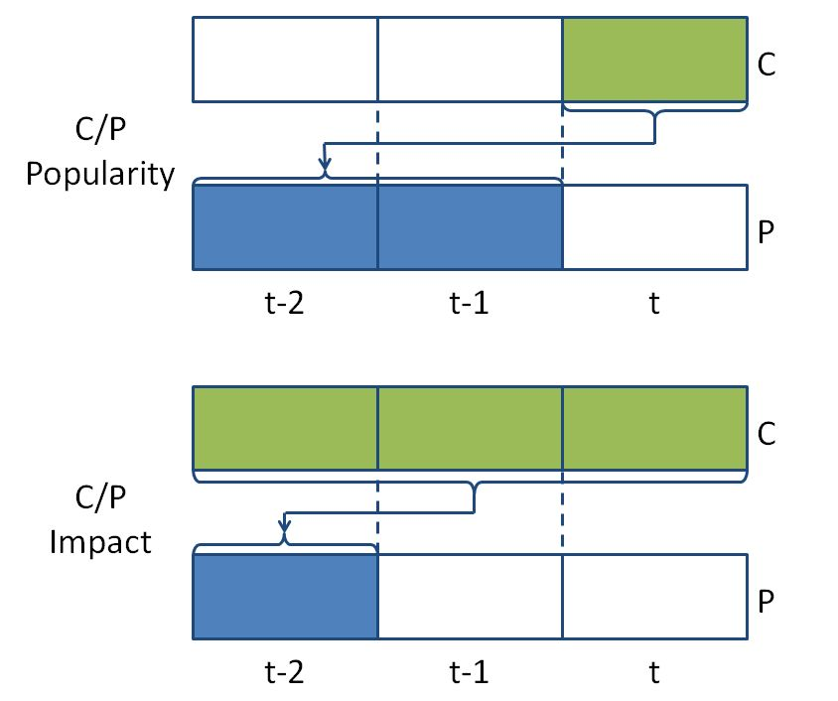
„Minőség” vs. hatásmérés (szinkrón folyóiratmutatók)

Slide 11
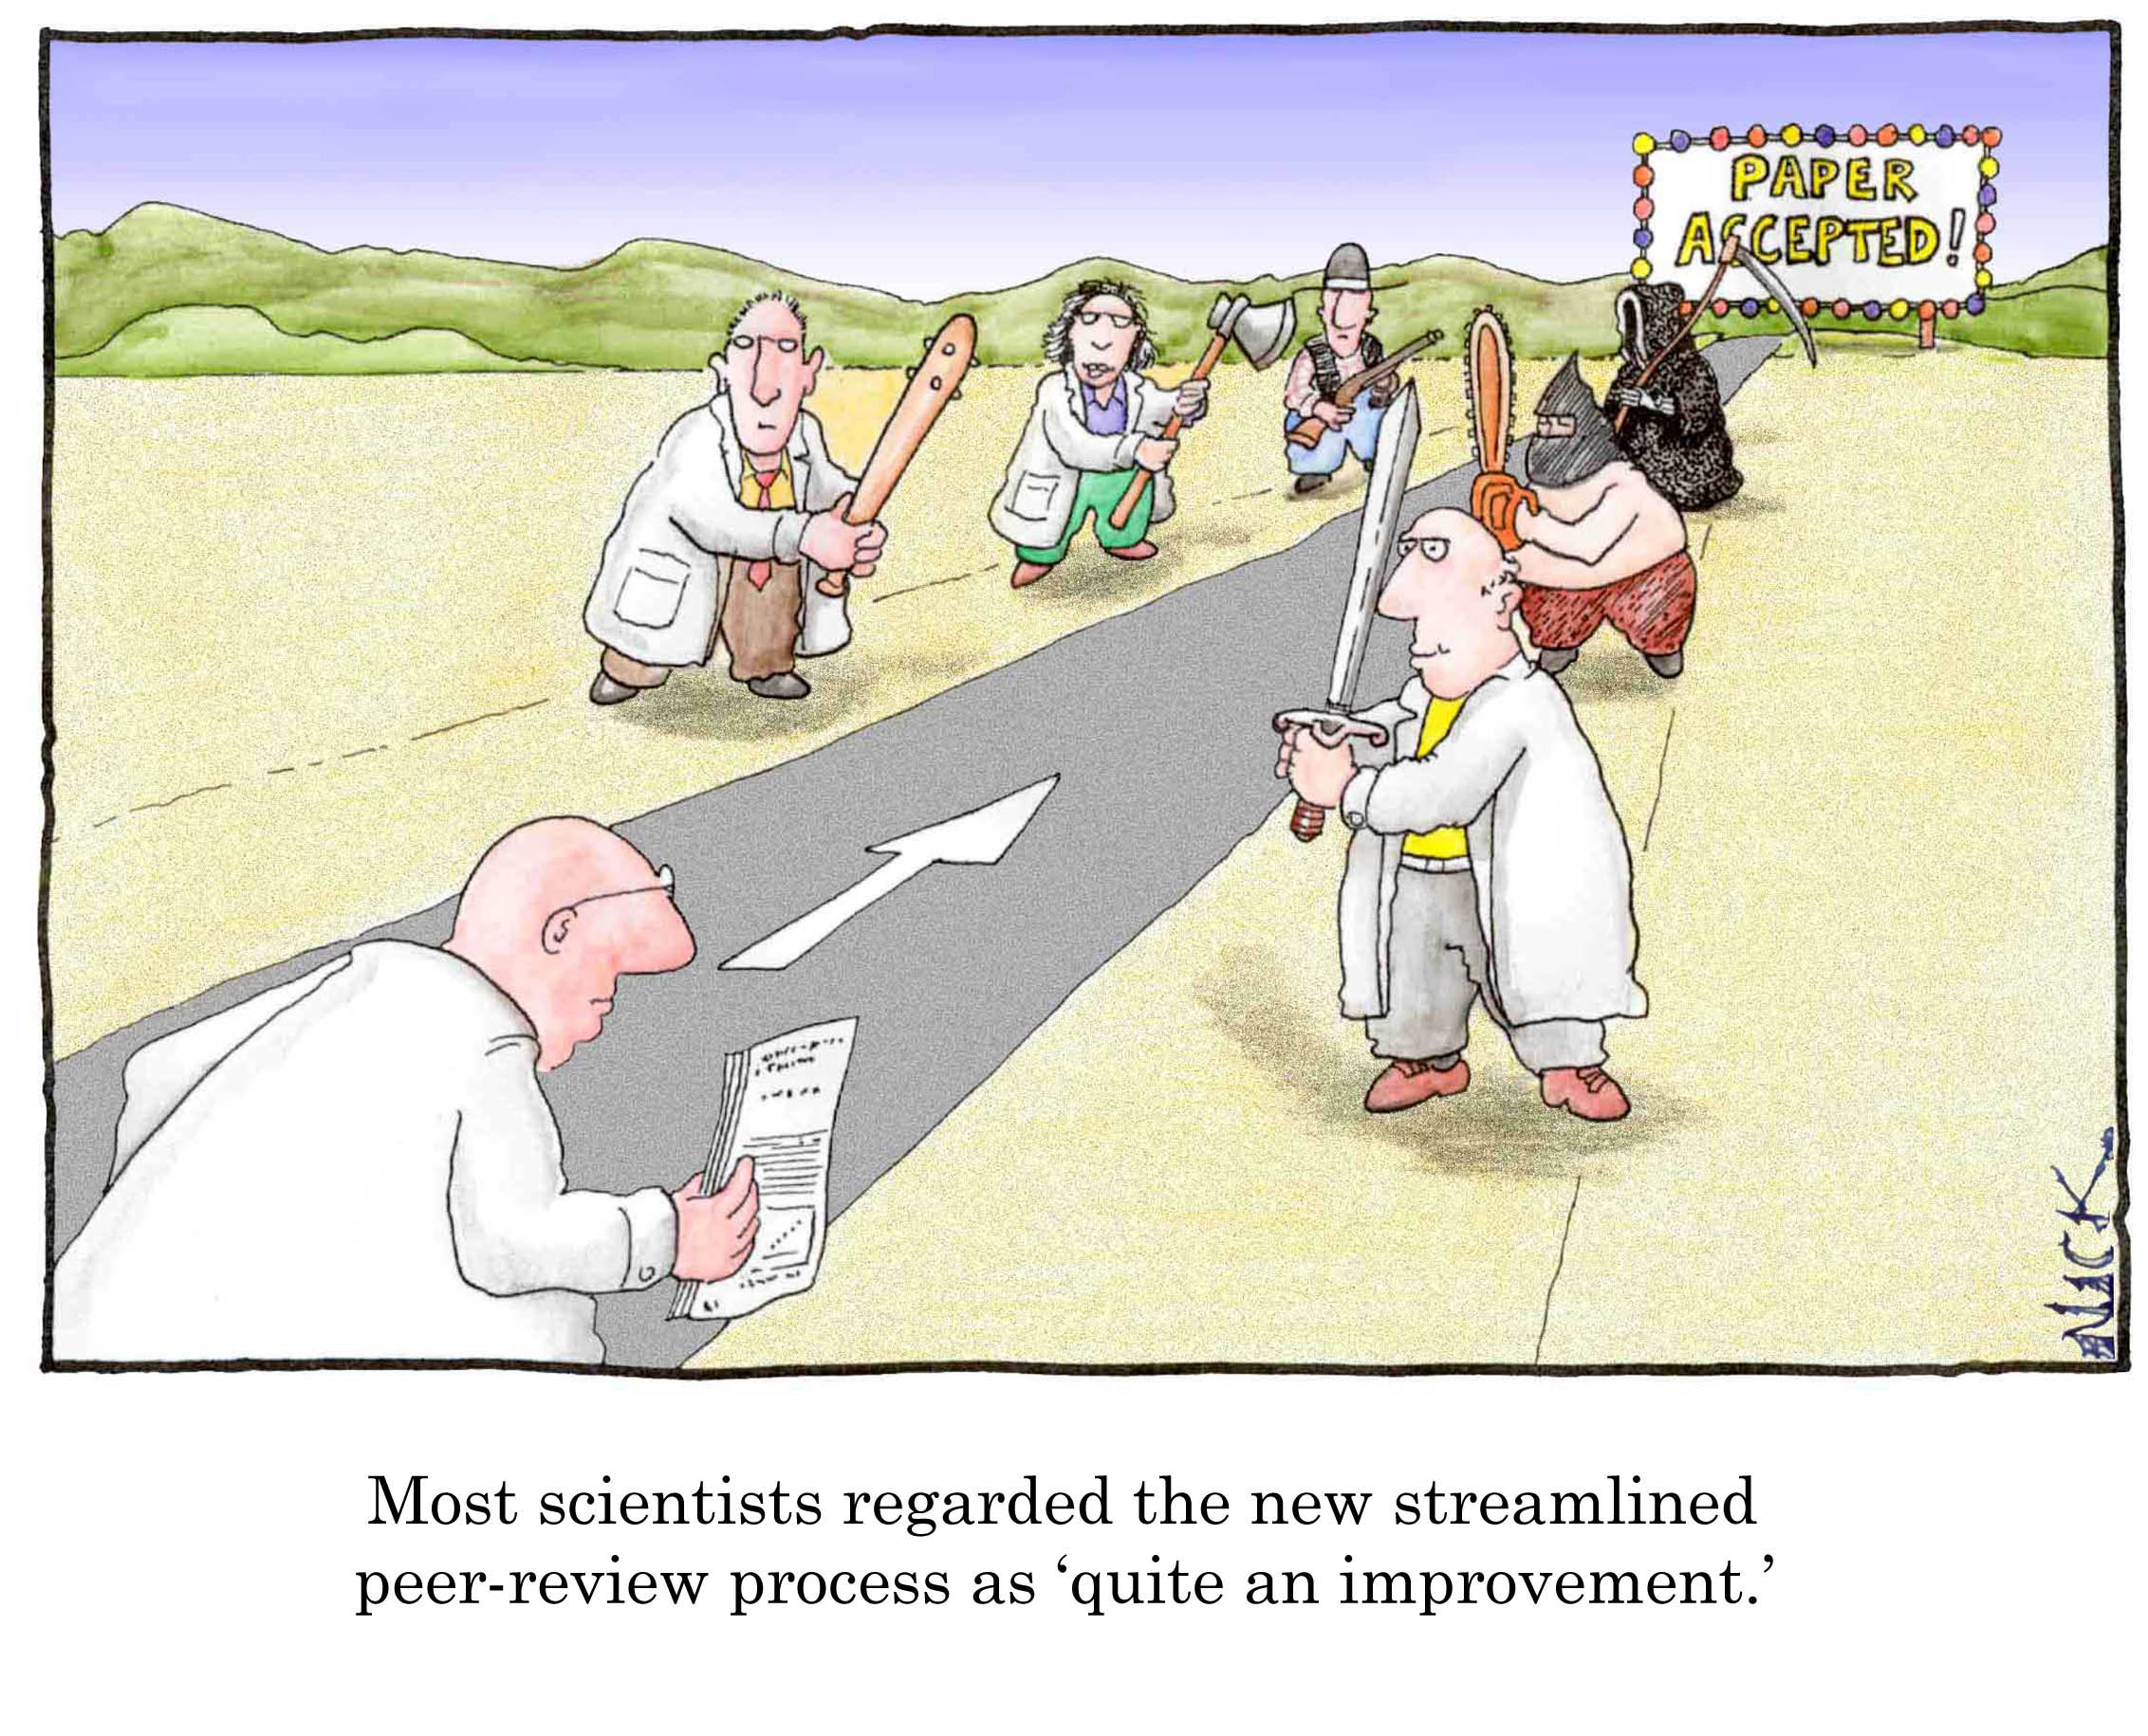
„Gatekeeper”/”Kapuőr”-elmélet

Slide 12
Nyílt erőforrások a publikációs stratégia értékeléséhez
Google Scholar
H-index
Web of Science (Thomson):
Journal Impact Factor (JIF)
EigenFactor (EF)
Article Influence Score (AIF)
Scopus (Elsevier):
Scimago Journal Rank (SJR)
Source Normalized Impact per Paper (SNIP)
Impact per Paper (IPP)
MTMT 2016 -
Journal Impact Factor >> „Presztizsfaktor” (SJR)

Slide 13
Tipológia: 1) Mit mér?
A) Népszerűség (Popularity).
Az idézetszám méretét, mennyiségét díjazza.
Journal Impact Factor (JIF), Immediacy Index, Citation per Document (CPD), Impact per Paper (IPP), Source Normalized Impact per Paper (SNIP)
B) Presztizs.
Az idéző források minőségét (presztizsét) díjazza:
Különbséget tesz a hivatkozó források között, ill. súlyozza azokat (többet hivatkozott idéző többet számít).
Scimago Journal Rank (SJR), EigenFactor (EF), Article Inluence Score (AIS)

Slide 14
Tipológia: 2) Összemérhetőség
A hivatkozás- (citation-) szám mint indikátor
Közvetlenül összemérhetetlen: a folyóiratok eltérő méretűek, eltérő tudományág- és szakterületi hivatkozási kultúrát képviselnek
A) Korrekció a méret hatásával
átlag-jellegű, "fajlagos" mutatók: Journal Impact Factor (JIF), Scimago Journal Rank (SJR), Citation per Document (CPD), Impact per Paper (IPP), Article Influence Score (AIS)
B) Korrekció a szakterület hatásával
Normalizált impaktfaktor (NJP), Source Normalized Impact Per Paper (SNIP)
A H-index "alkalmatlansága": méret- és szakterületfüggő

Slide 15
Tipológia: 2) Mintavétel
A) Idézhető közleménytípusok ("citable items")
Impact Factor (Thomson) vs. Cites Per Document (Scimago-Scopus)
B) Önhivatkozások besorolása
Impact Factor vs. EigenFactor (Thomson)
C) Hivatkozás- és forrásoldali időablak
JIF: C(y), P(y-1, y-2),
SNIP: C(y), P(y-1, y-5),
SJR: C(y), P(y-1,y-3)

Slide 16
A mutatók rendszerezése (részlet)
A mutatók rendszerezése (részlet)
Mutató | Teljesít-mény | Méret-normalizált | Terület-normalizált | Adatbázis | Szinkrón/Diakrón
JIF | Nép-szerűség | Igen | Nem* | WoS | Szinkrón
Eigen-Factor | Presztizs | Nem | Nem* | SCOPUS | Szinkrón
AIS | Presztizs | Igen | Nem* | WoS | Szinkrón
NJP | Nép-szerűség | Igen | Igen | WoS | Szinkrón
SJR | Presztizs | Igen | Nem* | SCOPUS | Szinkón

Slide 17
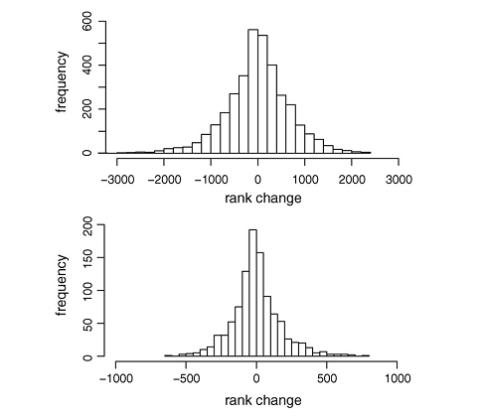
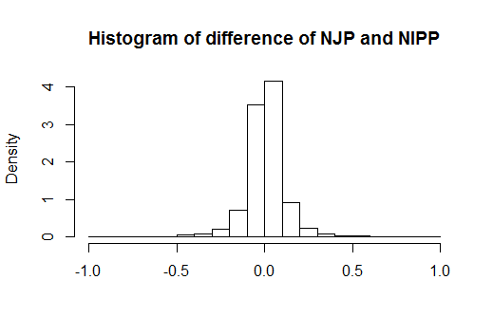
Választás a „nyílt” és a „kommerciális” között
WoS-komm (JIF) vs. WoS-open (AIS)
(Franceshet, 2010)
WoS-komm (JIF) vs. SCOPUS-open (IPP)
(Soós-Vida, 2015)

Slide 18
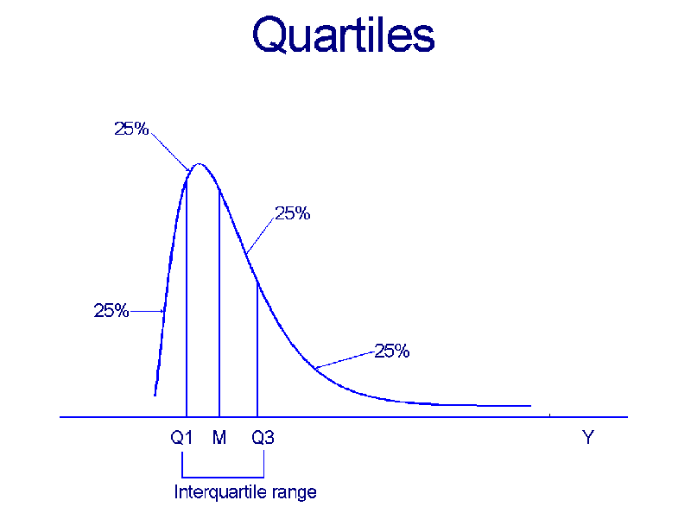
A valódi tét: a választott mutató használata
A publikációs stratégia („minőség”) mérése
Legtöbb mutató: szakterületfüggő, ferde eloszlású (átlagok félrevezetőek)
Elterjedt megoldás: szakterületen belüli kvartilisek alkalmazása (Q1-Q4)
Publikációs stratégia mérőszámai: a Q1-Q4-hez tartozó közlemények száma/részaránya (%Q1)
%Q1-Q4 tudományterületek között összemérhető (nem aggregált JIF)
MTMT-megoldás (SJR-kvartilisek)
Kritikák (percentilisek, CSS-módszer stb.)

Slide 19
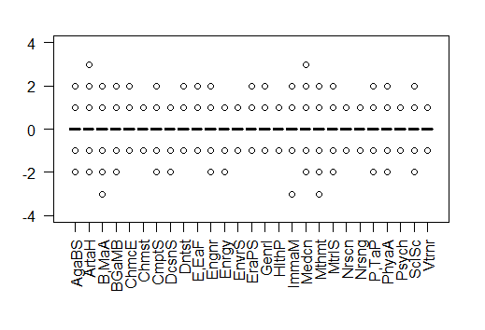
A valódi tét: a választott mutató használata
A SCOPUS-folyóiratok SJR vs. IPP kvartilis-rangjának eltérései, szakterületenként, 2012-2014
(Soós-Vida, 2016)

Slide 20
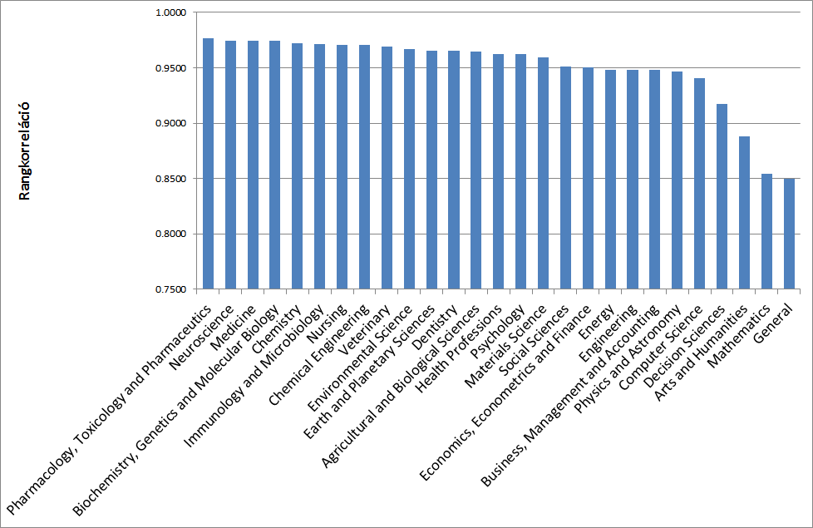
A valódi tét: a választott mutató használata
Az SJR vs. IPP rangkorrelációja szakterületenként, 2012-2014
(Soós-Vida, 2016)

Slide 21
A választás látens tétje: szakterületi kategorizáció
Web of Science (Thomson):
Essential Science Indicators (ESI, 22)
Subject Areas (>150)
Web of Science Categories (>250)
Q1-4 szakterületenként értelmezhető (SJR, IF, stb. szakterületfüggő)
Scopus (Elsevier):
All Science Journal Classification (ASJC)
ASJC Subject Areas (28)
ASJC Subject Categories (>300)
MTMT 2016 -
Szakterületi kategorizáció

Slide 22
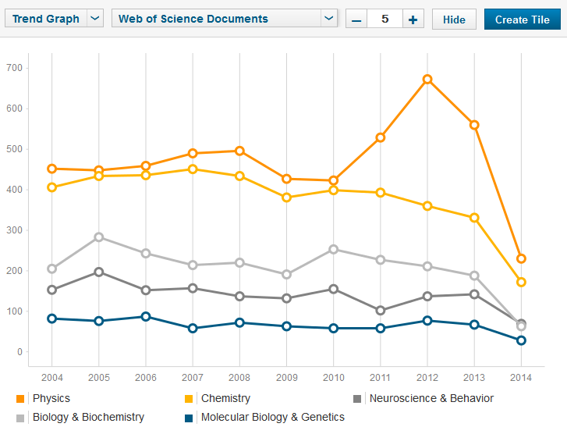
Választás az aggregációs szintek között
Az MTA szakterületi teljesítménye idősorosan (kibocsátás), ESI

Slide 23
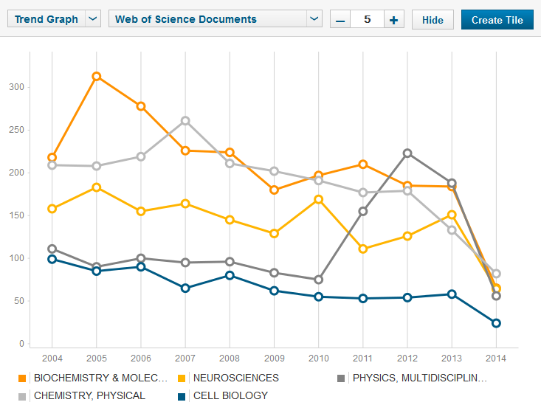
Választás az aggregációs szintek között
Az MTA szakterületi teljesítménye idősorosan (kibocsátás), WoS WCs

Slide 24
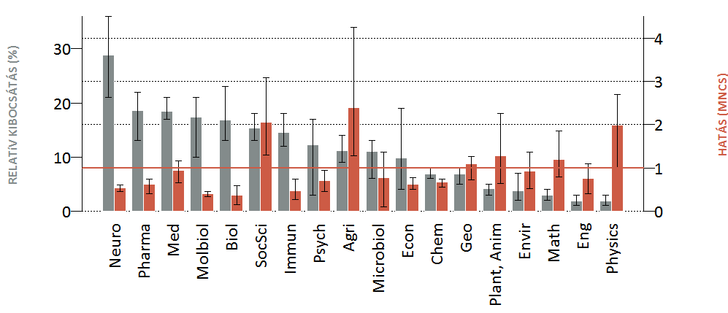
Példa a következményekre 2: ESI-aggregáció
Az „X” egyetem profilja, 2011-2014
Hatással súlyozott kibocsátás mentén (TNCS) agrártudományban vezető helyen
A kategória konkrét tartalma: „food” és „nutrition science” folyóiratok: orvostudomány
Gyógyászat: átlagidézettsége jóval az agrártudományok felett

Slide 25
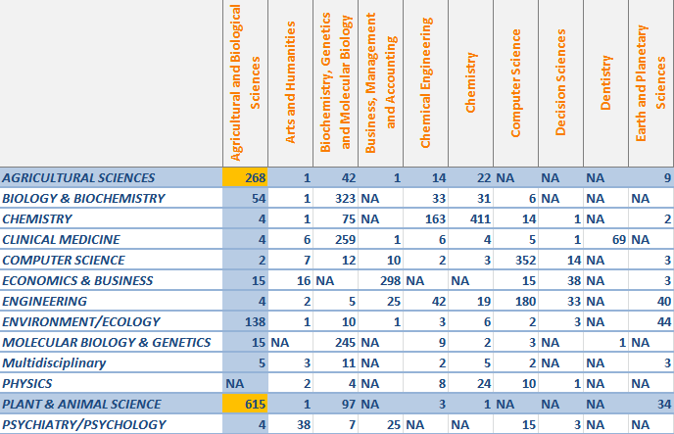
Választás a taxonómiák között
Az ESI vs. ASJC kategóriák kereszttáblája

Slide 26
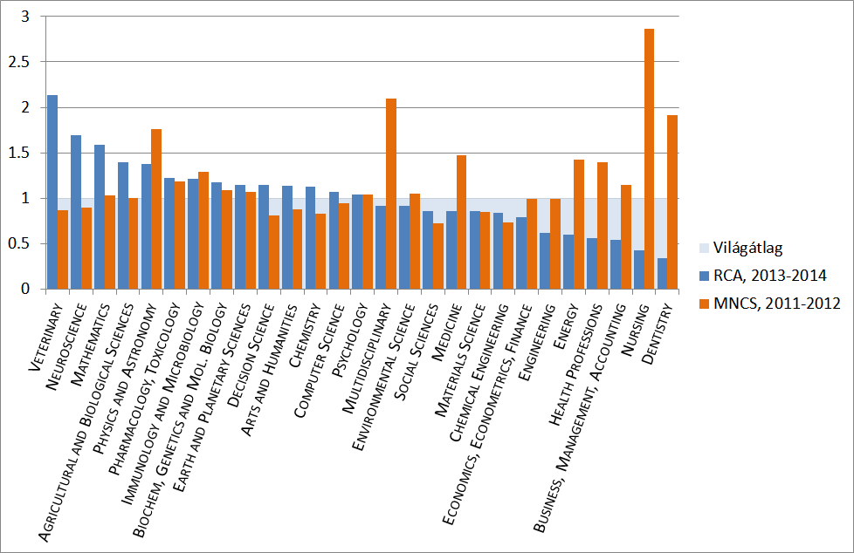
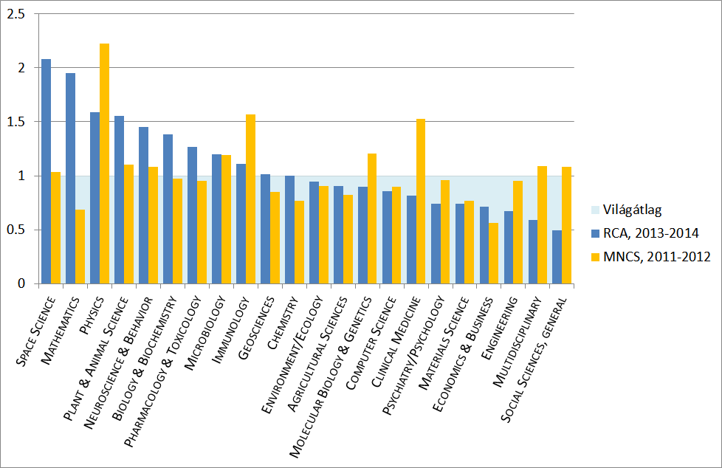
Példa a következményekre 1: ASJC vs. ESI
A hazai kibocsátás profilja, 2013-2014

Slide 27
Példa a következményekre 2: “multidisciplinary”
A hazai kibocsátás profilja, 2014-2015

Slide 28
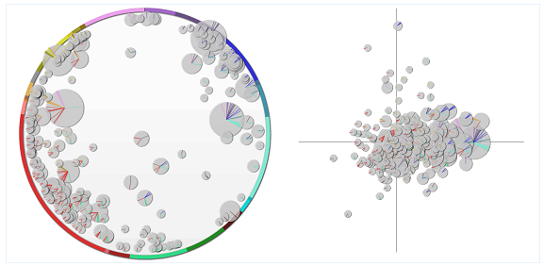
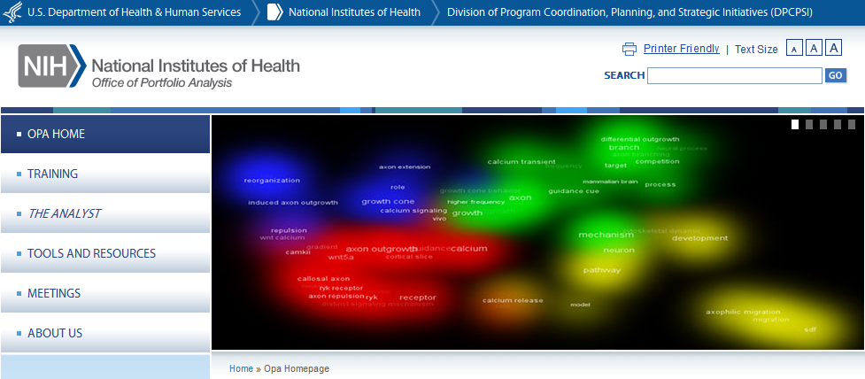
Altalános törekvés: referenciahalmazok képzése
Tudománytérképezés→ értékelési referenciahalmazok

Slide 29
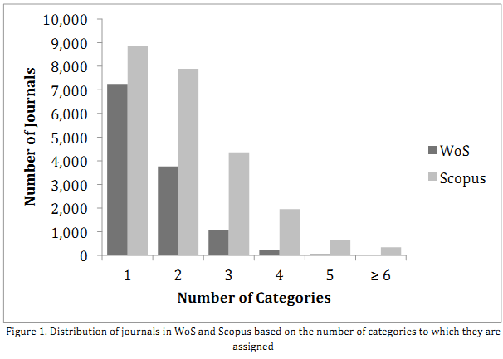
A multidiszciplinaritás kezelése
Többszörös besorolások a WoS (WC) és a Scopus (ASJC) rendszerében
(Wang-Waltman, 2015)

Slide 30
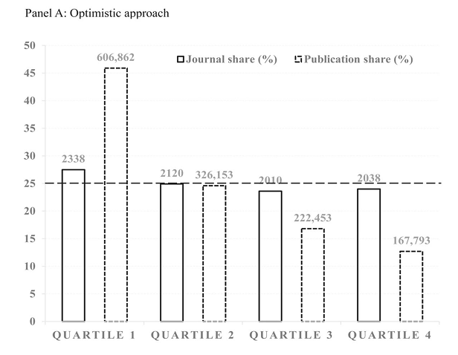
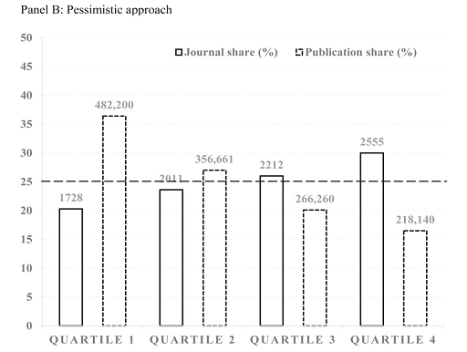
A multidiszciplinaritás következményei
Kihatás a publikációs stratégia értékelésére
P1: Egy folyóirat több kategóriában P2: A besorolás (Q1-4) kategórián belül zajlik
C: Egy folyóirat többféle besorolást, (vagy relatív értékszámot) kaphat
„Optimitsztikus” ill. „Pesszimisztikus” megközelítés

Slide 31
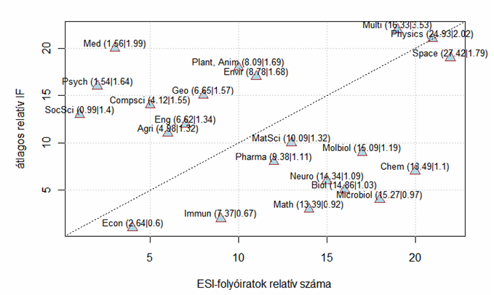
Publikációs stratégia és Open Access
Az OA különböző dimenzióinak tudománymtetriai és kutatásértékelési vizsgálat hazai kontextusban: az MTA KIK TTO friss programja
1) Az OA vs. nem-OA teljesítménydimenziói 2) Publikációs stratégia és az OA-átállás ököszisztémája (a gazdaságosság feltételrendszere)

Slide 32


Publikációs stratégiáról „nyíltan”
Köszönjük a figyelmet!

